Slide 1

Instituto Tecnológico de Frontera Comalapa
Modalidad :Mixta
Materia: Fundamentos de base de datos
Semestre: Sexto semestre
Especialidad: Ingeniería en Sistemas Computacionales.
Numero de control: 231260010
Nombre del alumno: Simone Belén López Ramírez
Nombre del docente:Ing.Francisco Javier Mingo Velásquez
Nombre del trabajo:4.2 reporte de practica Fecha de entrega: Frontera Comalapa , Chiapas a 24/05/2026

Slide 2
INTRODUCCION
Durante este reporte de practica se diseñó una base de datos para una papelería utilizando postgresql y pgadmin. en ella se organizó información importante como clientes, productos, empleados y ventas, con el objetivo de mantener los datos bien estructurados. también se agregaron registros de prueba para comprobar que las tablas funcionaran correctamente y comprender mejor cómo se administra la información de un negocio mediante una base de datos.

Slide 3
JUSTIFICACION
Al realizar este reporte de práctica fue importante porque permitió aplicar lo aprendido sobre la creación y administración de bases de datos. al diseñar tablas y registrar información de una papelería, como clientes, productos, empleados y ventas, se comprendió mejor la importancia de tener los datos bien organizados para poder consultarlos, modificarlos y gestionarlos de manera más fácil dentro de un sistema informático.

Slide 4
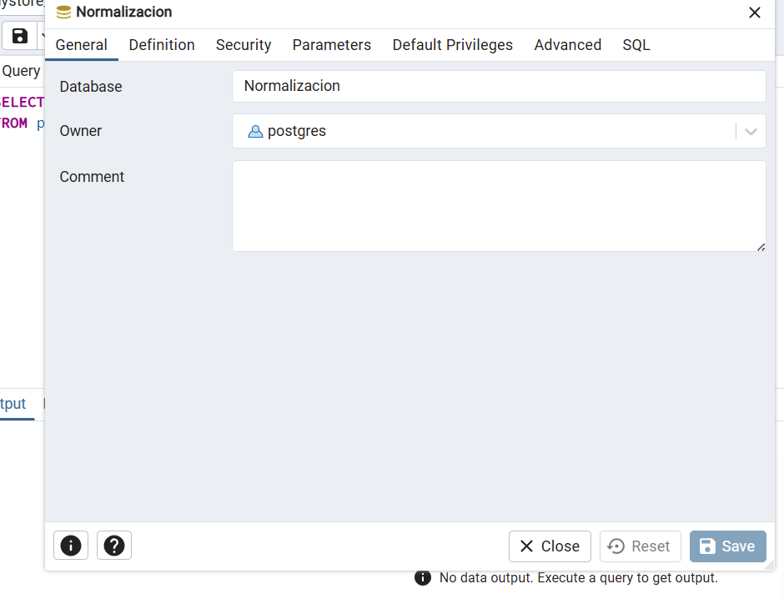
Se realizó la creación de una base de datos llamada Normalización, la cual se usará para trabajar el proceso de organización de datos. En esta práctica primero se manejará información sin normalizar, con la finalidad de encontrar datos repetidos o mal organizados, para después acomodarlos correctamente y lograr una estructura más ordenada y eficiente.

Slide 5
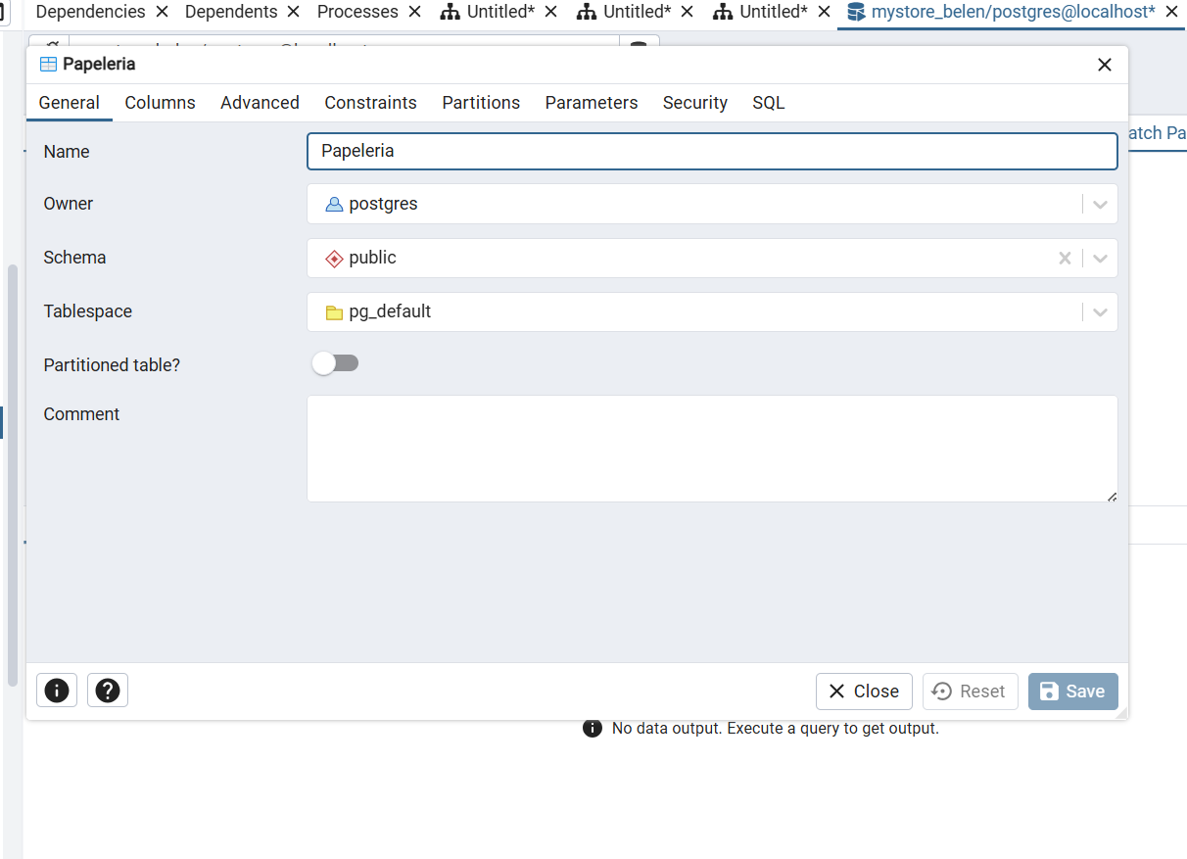
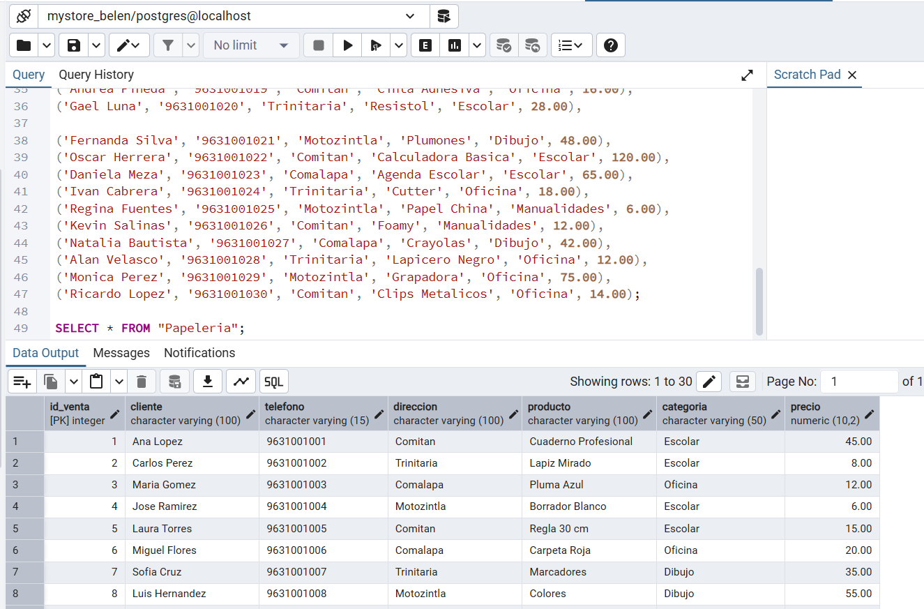
Después se elaboró la tabla Papelería, donde se guardará la información principal relacionada con los productos y ventas de una papelería. En esta parte, los datos todavía se encuentran reunidos en una sola tabla, lo cual servirá para analizar mejor el proceso de normalización y después organizar la información de forma más clara y eficiente.

Slide 6
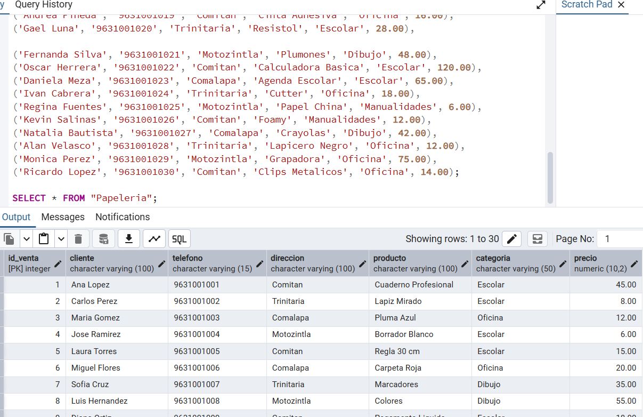

Slide 7
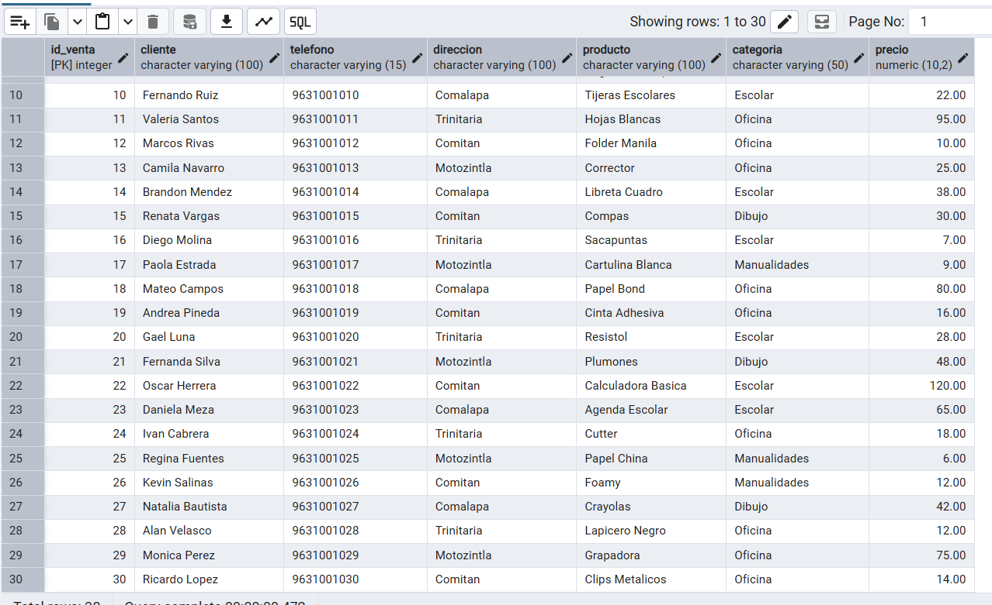
En la tabla aparecen columnas como id_venta, cliente, teléfono, dirección, producto, categoría y precio. Esto significa que se está guardando información de los clientes que compraron, el producto adquirido, el tipo de producto y el costo correspondiente.
hay varios registros agregados, por ejemplo productos como tijeras escolares, hojas blancas, folder manila, corrector, libreta, compás, sacapuntas, cartulina, papel bond y lapicero negro. Estos datos sirven para simular el funcionamiento de una papelería y analizar cómo la información se encuentra concentrada en una sola tabla antes de aplicar el proceso de normalización.

Slide 8
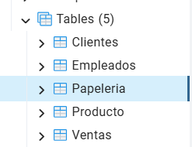
Las tablas son: Clientes, Empleados, Papeleria, Producto y Ventas.
Esto representa una base de datos más organizada, ya que la información ya no está concentrada en una sola tabla. Ahora los datos se separan según su función: los clientes guardan la información de las personas que compran, los empleados registran al personal, los productos almacenan los artículos de la papelería y las ventas relacionan las compras realizadas.

Slide 9
CONCLUSION
Este reporte de practica ayudó a aplicar los conocimientos sobre el manejo de bases de datos en postgresql. durante la actividad se crearon varias tablas para una papelería, donde se almacenó información de clientes, productos, empleados y ventas. gracias a esto, se pudo comprender mejor cómo organizar, guardar y consultar datos dentro de un sistema, representando el funcionamiento básico de un negocio real.

Slide 10
ANEXO LINK DE LA ACTIVIDAD SOLICITADA Y SUBIDA A GITHUB
https://github.com/lopezramirezsimone-cyber/FBD.git

